Slide 1
Testzahlen und Positivquote
Positivenanteil ähnlich zur Vorwoche, scheint sich zu stabilisieren, Anzahl der Testungen leicht gestiegen

Slide 2
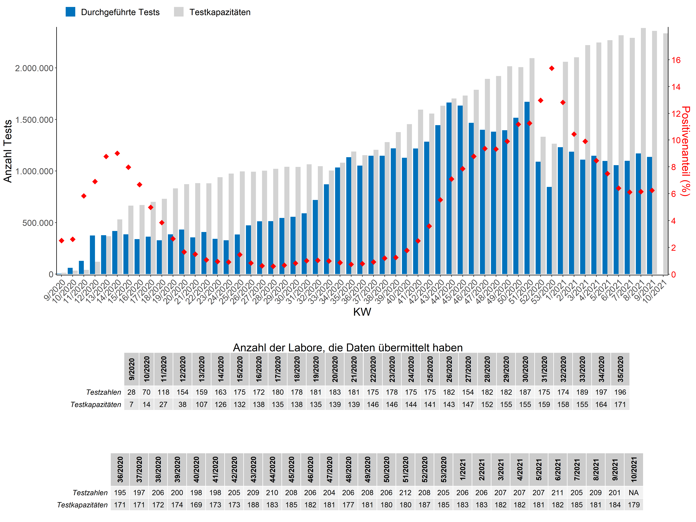
Auslastung der Kapazitäten
Kapazitäten vorhanden, aber erstmal schauen, wie sich Nachtestung von pos AG-POC-Testen auswirkt (noch unklar, ob/wie wir das erfassen könnten)

Slide 3
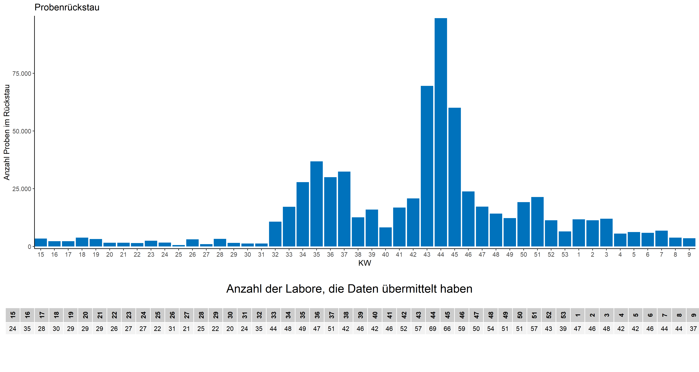
Probenrückstau
Probenrückstau (37 Labore, 3.525 Rückstauproben) und Lieferengpässe (10 Labore, Pipettenspitzen) beides unproblematisch
[aber: Lieferschwierigkeiten für Pipettenspitzen auch im RKI angekommen!]

Slide 4
AG-POCT in Einrichtungen
Stratifizierte Auswertung der AG-POCT-Daten letzte Woche
Dabei wurde leider sehr deutlich, dass die Datenqualität sehr schlecht ist
Viele Fehler vermutlich auf Grund von händischer Eingabe (Zahlendreher, Kategorie verwechselt usw.)
Aber auch nur lückenhafte Eintragungen (Anzahl der Testausfälle aber keine Gesamt/Pos-Zahlen)
Aussagen werden erschwert durch große Qualitätsunterschiede der Testkits
Daher erstmal nur deskriptive Aussagen möglich

Slide 5
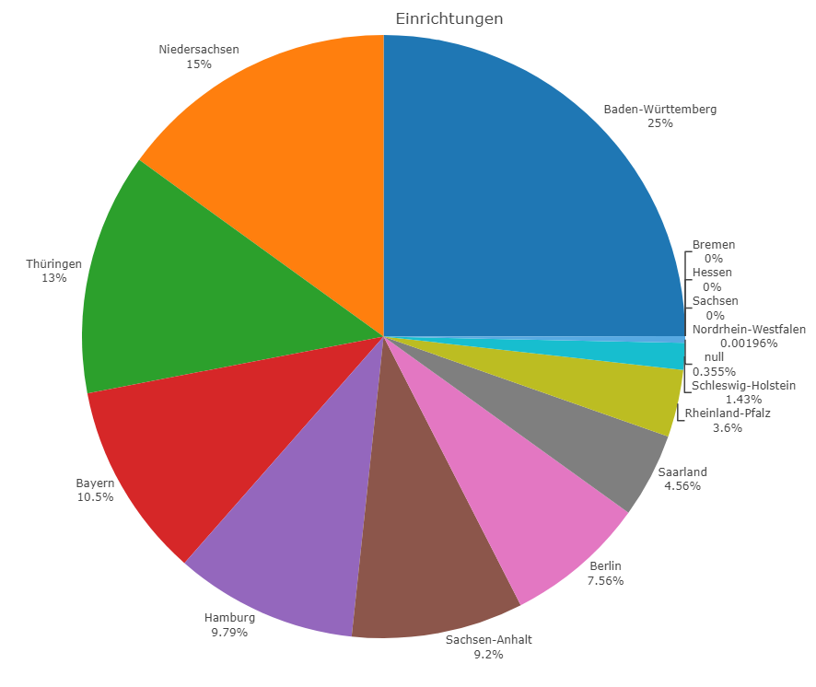
Anteil der Meldungen aus den verschiedenen Bundesländern
Anteil der durchgeführten Teste
Bremen, NRW, Sachsen, Hessen praktisch keine Meldungen
Mecklenburg-Vorpommern und Brandenburg fehlt

Slide 6
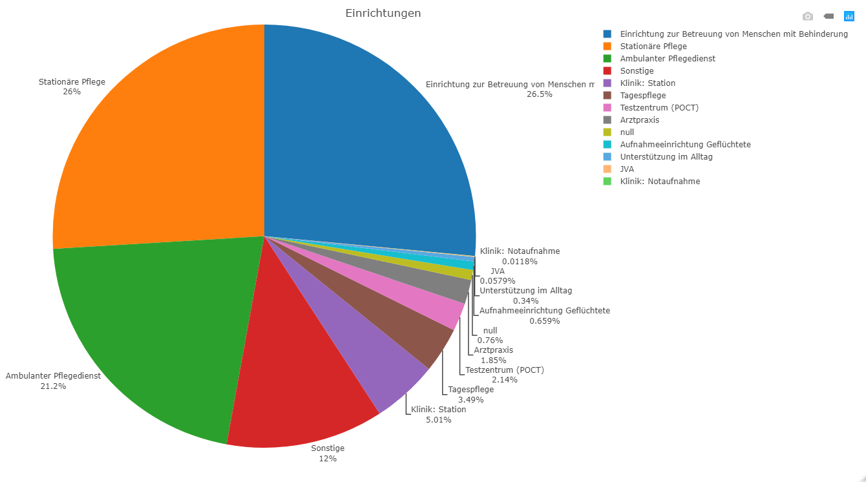
Meldungen nach Einrichtung
Anteil der durchgeführten Teste

Slide 7
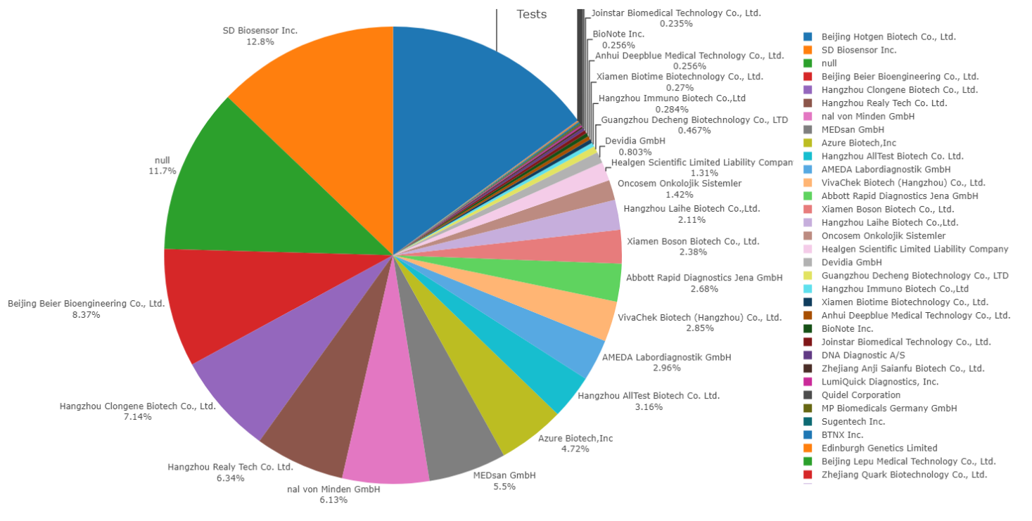
Teste
Bisher 39 verschiedene Teste angegeben
Anteil der durchgeführten Teste
Beijing Hotgen

